Slide 1



常态化疫情防控下课堂教学管理要点（教师）
课堂常规管理：
1.组织学生使用战疫宝系统扫描座位二维码签到；
2.核查缺勤学生，展示缺勤名单，请班干部提醒学生到课；
突发应急处置：
1.请班干部维持教室秩序；引导疑似学生戴好口罩，并转移到教学楼临时观察点；
2.到达临时观察点后，电话通知学生所在二级学院学工办老师，同时通知医务室；
3.学工办老师到达并完成学生交接后，返回教室继续上课；
4.完成课堂教学后，等待学工办老师通知下一步行动；
5.提醒学生有序从教学楼西头楼梯离开。
88220110 88138110
警务室联系电话：
医务室联系电话：88220120
二级学院学工办老师电话如下：
二级学院 | 姓名 | 手机长号 | 移动短号
商学院 | 倪老师 | 17855881892 | 656892
法学院 | 黄老师 | 18257972018 | 662018
文学院 | 余老师 | 18757606790 | 676790
设计艺术学院 | 陈老师 | 18267915309 | 615309
理学院 | 林老师 | 13868922105 | 677105
工学院 | 邢老师 | 15905891191 | 651191

Slide 2
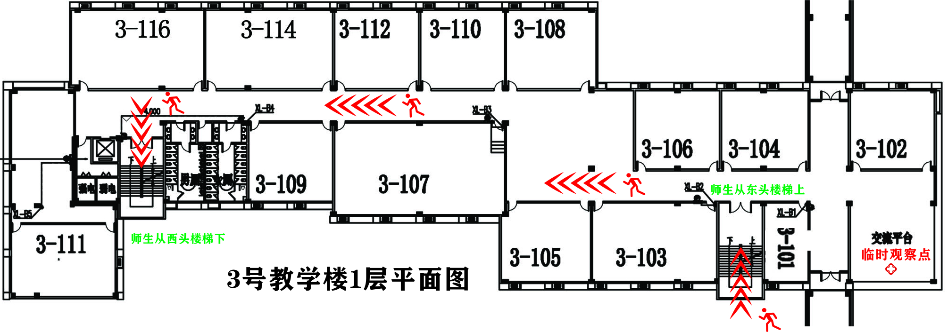
临时观察点位置、进出大楼行进示意图（例）
Tips：各楼层详见讲台上的防疫温馨提示

Slide 3
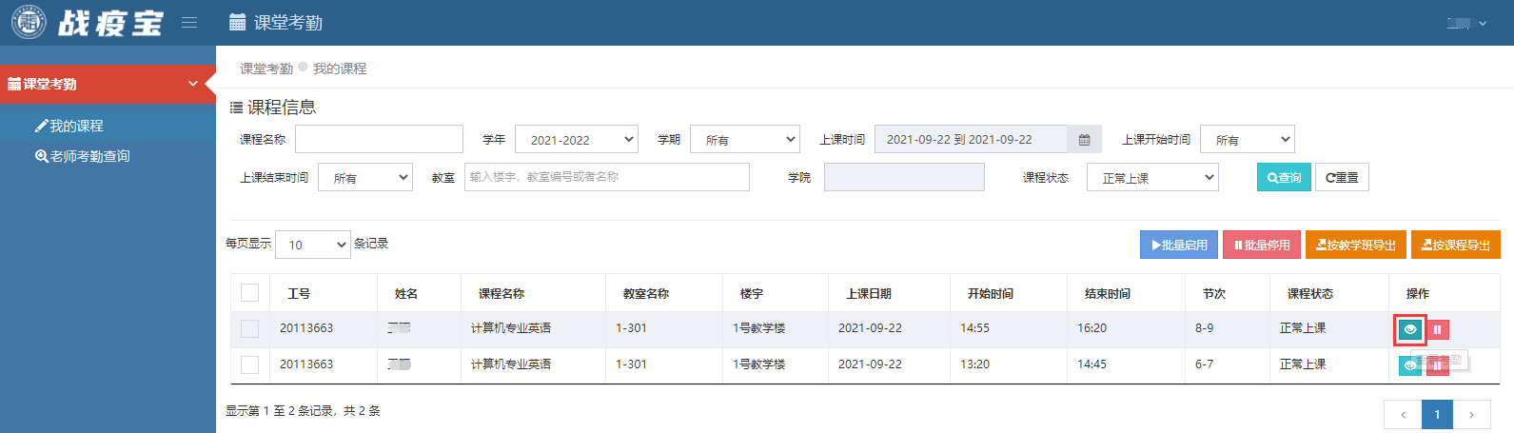
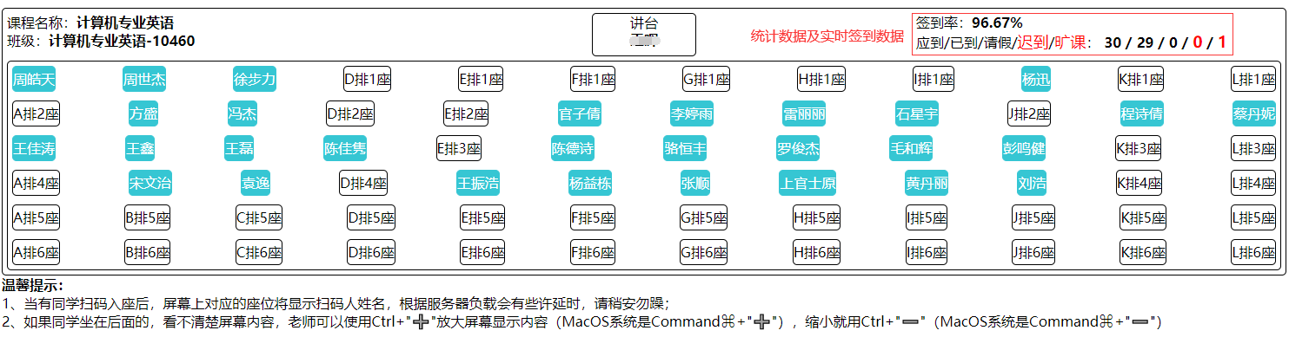
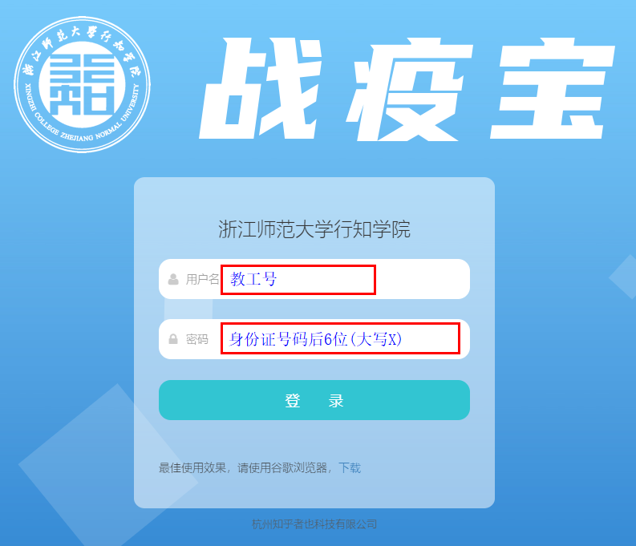
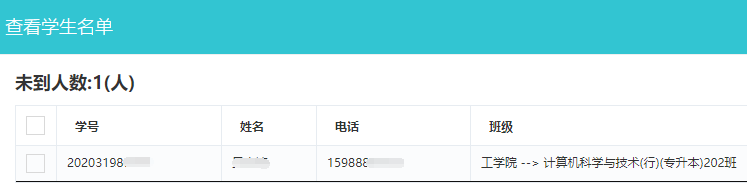
战疫宝系统教师PC端核对签到情况操作步骤
打开浏览器登录课堂考勤系统：http://xzzyb.zjxz.cn/web
可双击电脑桌面“课堂考勤系统”快捷方式直接打开。
考勤统计数据可在相应页面导出
点击具体统计数字，可查看具体学生名单
特别注意核对实际座位和系统占位，防止签到作弊。

Slide 4
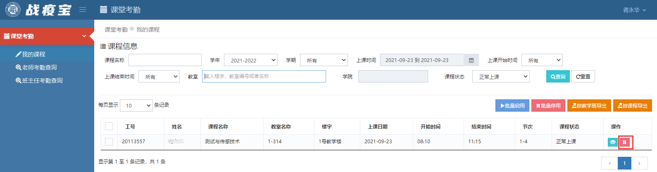
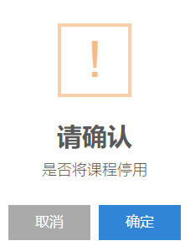
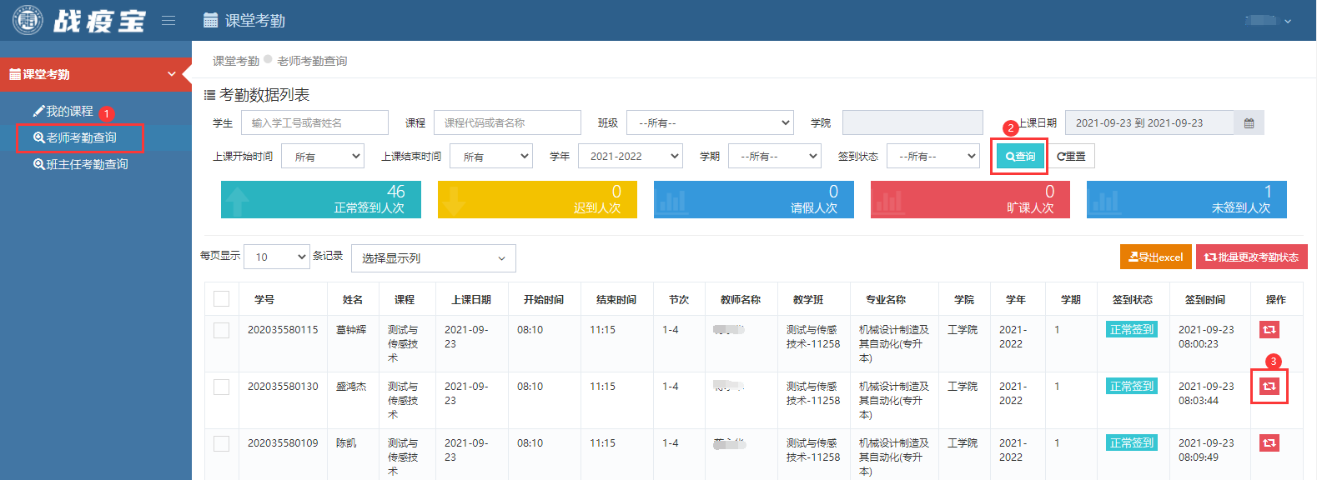

战疫宝系统教师PC端关停与变更操作步骤
关停教学班考勤
变更学生考勤状态

Slide 5
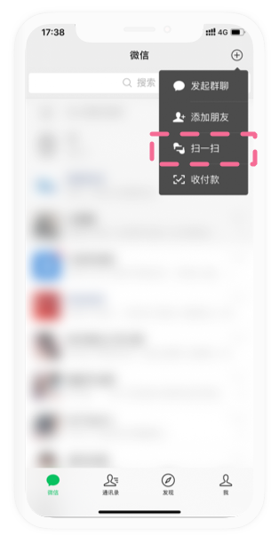
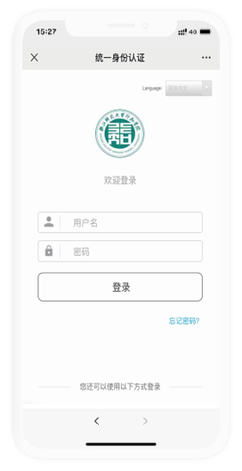
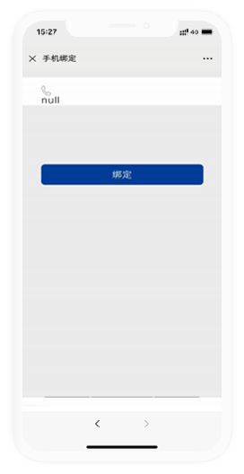
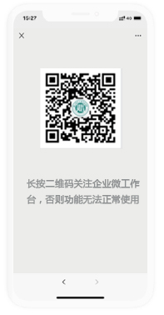
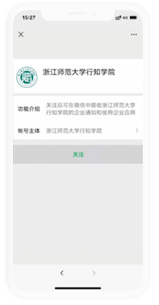
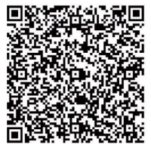
行知学院微信企业号关注流程
行知学院微信企业号
②输入用户名、密码
（教工用户名为8位工号；学生用户名为学号；密码默认为xzxy@+身份证后6位）
⑤点击“关注”即可
①微信扫学院微信企业号
③输入该微信号所绑定的手机号
④长按二维码，在弹出的提示框中选“关注”

Slide 6
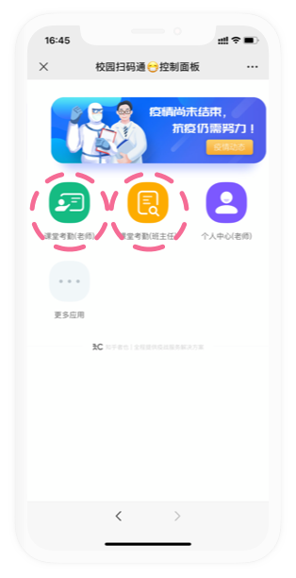
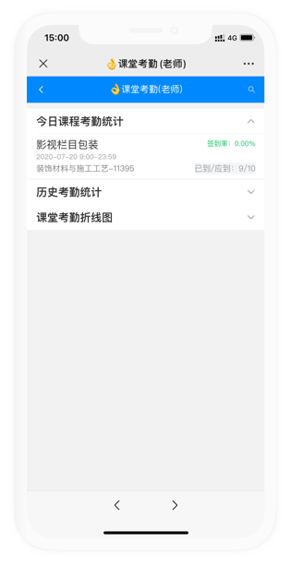
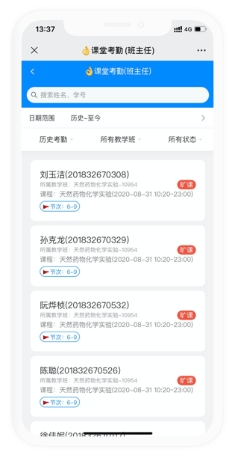
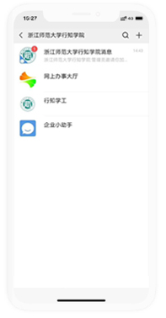
战疫宝系统教师手机端核对签到情况操作步骤
网上办事大厅首页
（详见行知学院微信企业号关注流程）
在主页点开
课堂考勤服务
任课老师可查看课堂考勤情况
班主任和辅导员可查看所带学生考勤情况

Slide 7
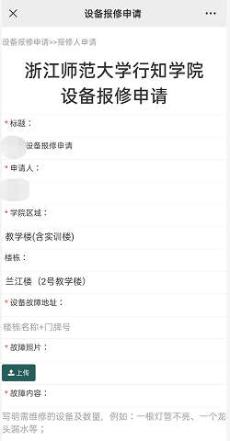
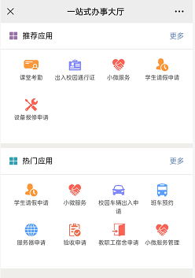
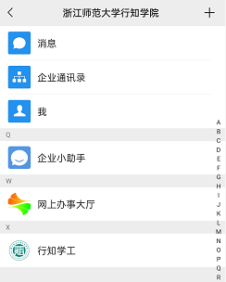
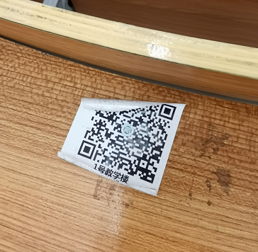
座位二维码无法签到报修申请操作步骤
如无法扫描签到或发现座位二维码有损坏，可通过网上办事大厅报修
网上办事大厅首页
（详见行知学院微信企业号关注流程）
在办事大厅主页点开
设备报修申请
填写教室、座位和问题等信息，并上传二维码照片

